Slide 1
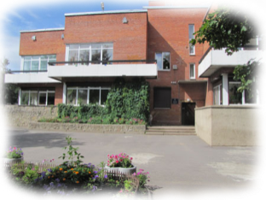
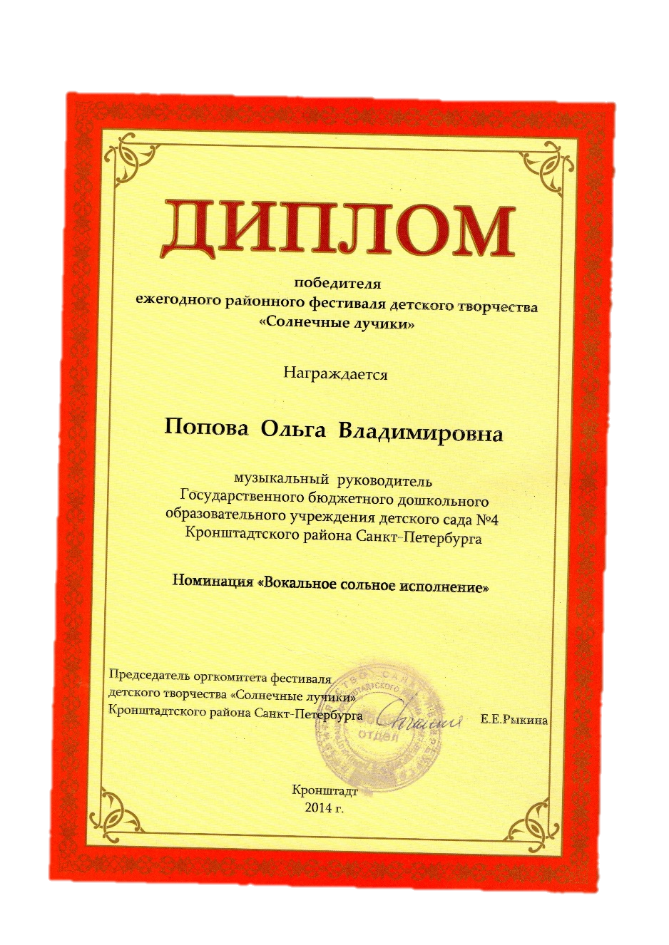
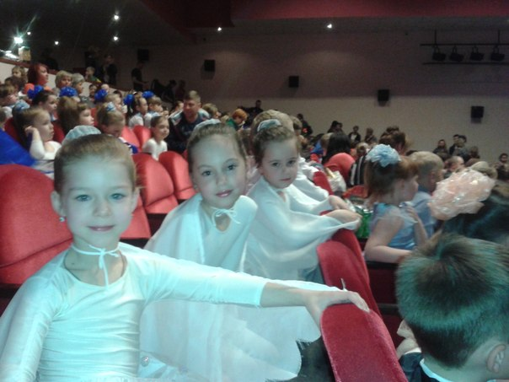
Районный фестиваль детского творчества «Солнечные лучики 2014»

Slide 2
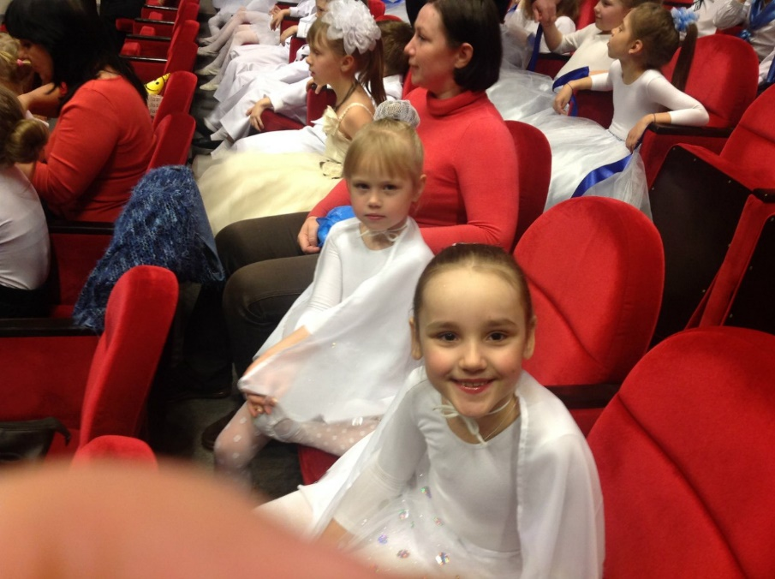
Районный фестиваль детского творчества «Солнечные лучики 2014»
15 мая 2014 года во Дворце молодёжи прошёл традиционный фестиваль Солнечные лучики».
Участники: Танец «Чайки» Наутова Элина, Левкина Дарья, Камалдинова Анастасия, Павлова Эвита, Русецкая Анастасия, Ильина Ясмин, | Музыкальный руководитель Попова О.В. | Диплом участника
Подробнее на сайте ИМЦ:
http://kronnmc.ru/page/1945
и на сайте kronnews.ru:
http://kronnews.ru/2014/05/15/11340_festival-detskogo-tvorchestva-solnechnye-luchiki/

